Slide 1

ПРАВИЛА ДОРОЖНОГО ДВИЖЕНИЯ

Slide 2

Чтоб по улице гулять,
Надо правила все знать.
Правила дают ответ.
Где опасен путь, где нет.

Slide 3
КРОССВОРД
1)Как иначе называют пешеходный переход?
2) У него три ярких глаза, но моргают не все сразу.
3) Не похож я на коня, но седло есть у меня.
4) Шагаешь впереди лежит, оглянешься - домой бежит.
5) Часть дороги, предназначенная для движения пешеходов.
6) Человек, управляющий каким- либо транспортом.
7 Место ожидания автобуса, троллейбуса, трамвая.
8) Кто должен с пелёнок знать правила дорожного движения пешеходов и транспорта?
9) ЗНАЙ ПРАВИЛА И СОБЛЮДАЙ …
НА ДОРОГЕ!

Slide 4
9
Б
ОТВЕТ
1
З
Е
Б
Р
А
З
2
С
В
Е
Т
О
Ф
О
Р
П
А
7
О
В
Е
Л
О
С
И
П
Е
Д
3
С
Н
Т
4
Д
О
Р
О
Г
А
А
С
Н
8
Д
Т
Р
О
Т
У
А
Р
5
В
О
Д
И
Т
Е
Л
Ь
6
В
Т
К
И
А

Slide 5


Slide 6



ПЕШЕХОД
Что ж делать пешеходу? Ну где ему пройти,
Чтоб грузовик или мопед не встретить на пути?
Шагай по тротуару
Спокойно, не робей:
Придуман тротуар
Не для машин, а для людей!

Slide 7

Въезд запрещен

Slide 8

Пешеходный переход

Slide 9

Знак “Движение пешеходов запрещено”
Если в круге человек
Перечеркнут линией,
Здесь опасность, милый друг,
Проходи-ка мимо ты.

Slide 10

Место стоянки

Slide 11

Знак “Подземный пешеходный переход”
Коль дорожка вниз идет,
Здесь-подземный переход.
Безопасен этот путь.
Ты про это не забудь.

Slide 12

Знак “Надземный пешеходный переход”
Вот надземный переход:
Он похож на мостик.
По нему пройдут без страха
И малыш, и взрослый.

Slide 13

Место остановки автобуса
Если ты собрался с другом
В зоопарк или в кино,
Подружиться с этим знаком
Вам придется все равно,
Он домчит вас быстро, ловко
Знак автобусная остановка.
Если ты на остановке
Ждешь автобусной парковки,
Наш совет для детворы:
здесь не место для игры.

Slide 14

СВЕТОФОР
Знают дети с давних пор
Добрый друг наш – светофор.
Нам его подскажет свет
Путь свободен или нет.

Slide 15
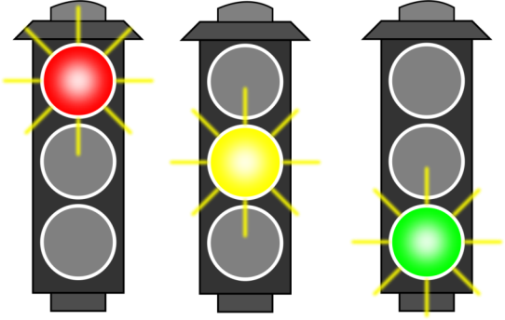
Если красный свет горит,
Что тебе он говорит?
Это значит, стой, и жди.
Путь опасный впереди.
Свет зеленый впереди?
Смело ты теперь иди.
Вас машины подождут,
Пешеходы все пройдут.
Желтый светит огонек,
Погоди, постой, дружок.
Ты идти не торопись,
А зеленого дождись.

Slide 16
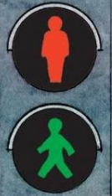
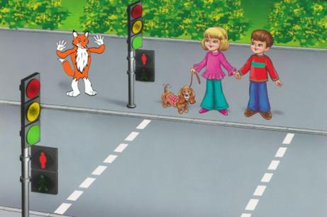
ПЕШЕХОДНЫЙ СВЕТОФОР
Если добрый светофорик человечка показал,
Красный цвет предупреждает, чтобы ты пока стоял.
А зеленого увидел,- ну, тогда смелей вперед.
И, пока тебе он светит, транспорт, точно, подождет.

Slide 17
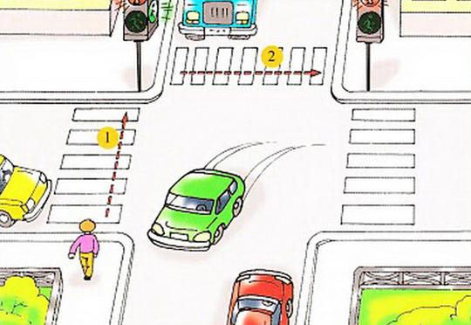
Переход перекрестка
Чтобы вы на перекрестке
Под машину не попали,
Тут совсем все очень просто:
Избегай диагонали.
А иди по светофору,
Только на зеленый свет.
Дольше так, но безопасней!
И другого пути нет.

Slide 18


Знак "Железнодорожный переезд"
Не один здесь знак, а много:
Здесь железная дорога!
Рельсы, шпалы и пути –
С электричкой не шути.

Slide 19
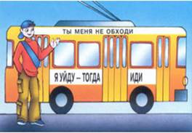
Как обходить городской транспорт
Трамвай обходят спереди -
Понятно почему?
Другой вагончик движется
Навстречу твоему.
А если сзади обойдёшь,
Вдруг под колёса попадёшь?
Зато троллейбус позади
Обходим мы всегда,
Иначе приключится
Ужасная беда!
И за автобусом не видно
Дороги основной,
А там машин поток огромный
Несется день-деньской.
Не нужно жизнью рисковать,
Гораздо лучше - подождать.

Slide 20

Игра на дороге
Если куклу или мячик на дорогу уронили,
Там, где часто проезжают быстрые автомобили,
То не надо за игрушкой вам бросаться на дорогу.
Лучше к взрослым обратиться, ведь они всегда помогут.
Если видишь, что машина
Выезжает со двора.
Для сомненья нет причины:
Пропустите, детвора.

Slide 21
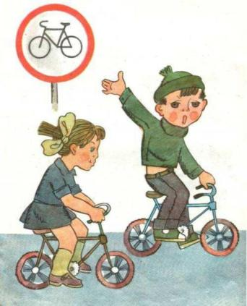

Велосипед
Думаешь, велосипед
Настоящий транспорт? Нет!
Помни: на проезжей части
Трудно избежать несчастья!
Если есть велосипед,
Но, не дорос до нужных лет,
Катайся лучше во дворе.
Там безопасно детворе.

Slide 22

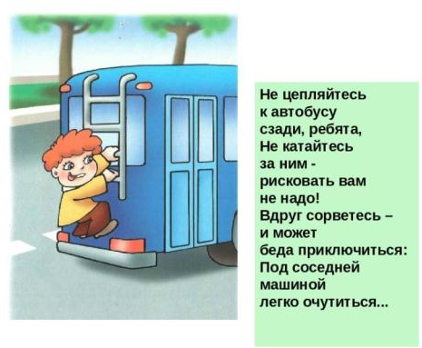
Не катайся сзади автобуса, трамвая

Slide 23
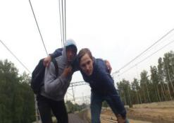
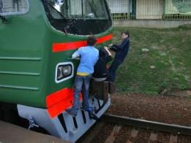
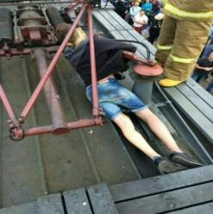
Что такое зацепинг?
Зацепер -- любитель езды на крыше вагона, под или между вагонами, сбоку или сзади поезда или электрички, а также спереди в "слепой" для машиниста зоне.
Был зацепер экстремалом
Прыгал ловко, как Тарзан
Но столкнулся с горькой правдой
Угодив в её капкан.
Жаль его совсем немного
Жизнь свою он не любил
Оскорбляя этим Бога
Он же сам себя убил.

Slide 24
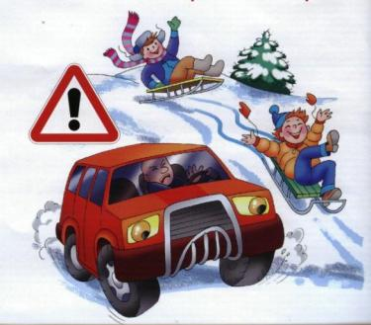
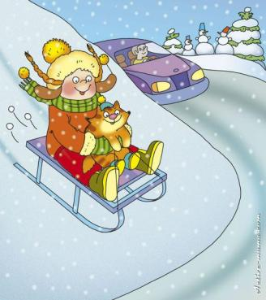
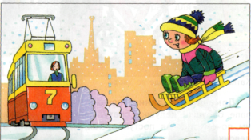
Зимние забавы
Санки, лыжи и коньки
Скрасят зимние деньки.
Но кататься, это ясно,
Нужно в месте безопасном.

Slide 25
О правилах помни всегда
Правила дорожные
Не так уж и сложны,
Только в жизни правила
Очень всем нужны.
Девочки и мальчики,
Все, без исключения,
Изучайте правила
Любого движения.

Slide 26


